Slide 1
РАЗМЕР НА МАПИ

Slide 2
Цели на часот: Ученикот
-Прави и користи цртежи во размер и толкува мапи
Прибор за работа:
- прибор за пишување
- линијар
- агломер

Slide 3
Кога цртаме дизајн кој во вистинска големина е голем и не се собира на листот на кој цртаме тогаш , го смалуваме цртежот во размер.
Размерот 1:500 значи дека еден сm на цртежот претставува 500сm = 0,5m вистинска големина.
Ако отсечката на цртеж во размер 1:500 е долга 3сm, тогаш таа отсечка во вистинска големина ќе биде 3$∙500=1500сm=1,5m.$
Како ја определуваме вистинската големина на предметот според податоците на цртежот?
1: 500 = должина на цртеж : вистинска должина,
Следува вистинска должина = 500 $∙должина на цртеж$
Ако е дадена вистинската големина да ја најдеме должината во скицата
Должина на цртеж = вистинска должина : 500

Slide 4
Размерот 1:2000 значи дека еден сm на цртежот претставува 2000сm = 2m вистинска големина.
Ако отсечката на цртеж во размер 1:2000 е долга 5сm, тогаш таа отсечка во вистинска големина ќе биде 5$∙2000=10000сm=10m.$
Како ја определуваме вистинската големина на предметот според податоците на цртежот?
1: 2000 = должина на цртеж : вистинска должина,
Следува вистинска должина = 2000 $∙должина на цртеж$
Ако е дадена вистинската големина да ја најдеме должината во скицата
Должина на цртеж = вистинска должина : 2000

Slide 5
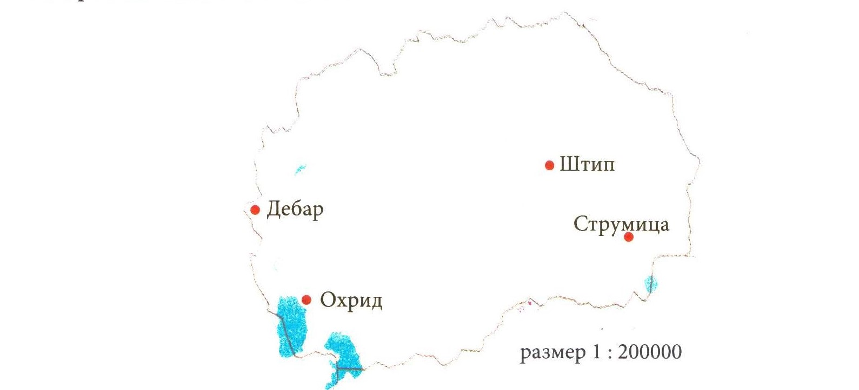
На мапата се прикажани четири града. Размерот на мапата е 1:2000000
а) Пресметај колку километри се претставени со 1см на мапата;
б) Одреди го растојанието мегу Охрид и Штип во километри;
в) Одреди го растојанието мегу Дебар и Струмица во километри.

Slide 6
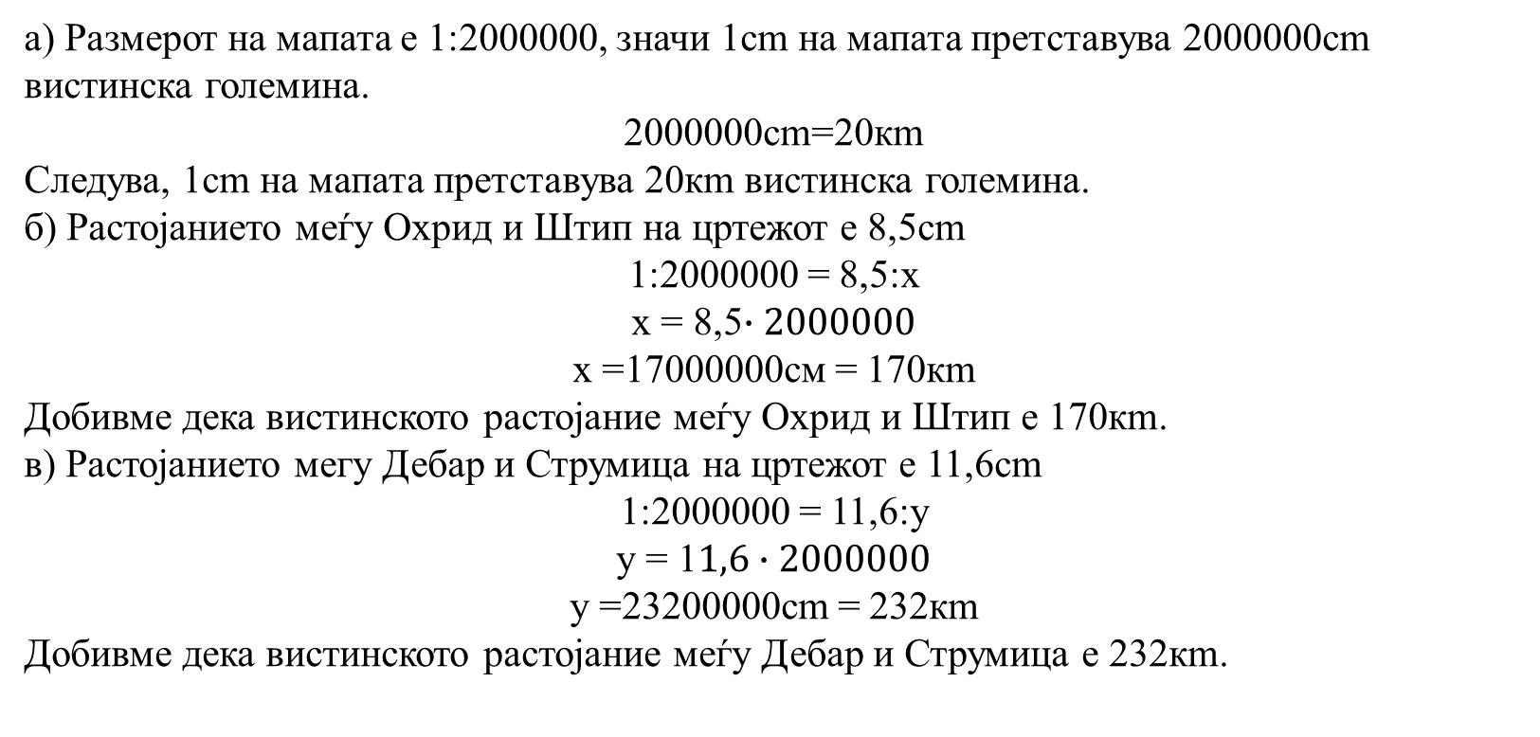
а) Размерот на мапата е 1:2000000, значи 1сm на мапата претставува 2000000сm вистинска големина.
2000000сm=20кm
Следува, 1сm на мапата претставува 20кm вистинска големина.
б) Растојанието меѓу Охрид и Штип на цртежот е 8,5сm
1:2000000 = 8,5:х
х = 8,5$∙2000000$
х =17000000см = 170кm
Добивме дека вистинското растојание меѓу Охрид и Штип е 170кm.
в) Растојанието мегу Дебар и Струмица на цртежот е 11,6сm
1:2000000 = 11,6:у
у = 1$1,6∙2000000$
у =23200000сm = 232кm
Добивме дека вистинското растојание меѓу Дебар и Струмица е 232кm.

Slide 7
Домашна работа од Учебник на страна 220 задачи 1, 2 и 3.
Наставник: Марина Серафимова

